Slide 1
das Wetter

Slide 2
Es ist sonnig
= Die Sonne scheint
Es ist bewölkt
Es ist windig
Es ist regnerisch
= Es regnet
Es ist grau
Es schneit
Es ist kalt
Es ist warm

Slide 3
(Arbeitsblatt)

Slide 4
Es ist sonnig
= Die Sonne scheint
Es ist bewölkt
Es ist windig
Es ist regnerisch
= Es regnet
Es ist grau
Es schneit
Es ist kalt
Es ist warm

Slide 5
Wie ist das Wetter
heute?

Slide 6
WetterBERICHT
FÜR DEUTSCHLAND

Slide 7
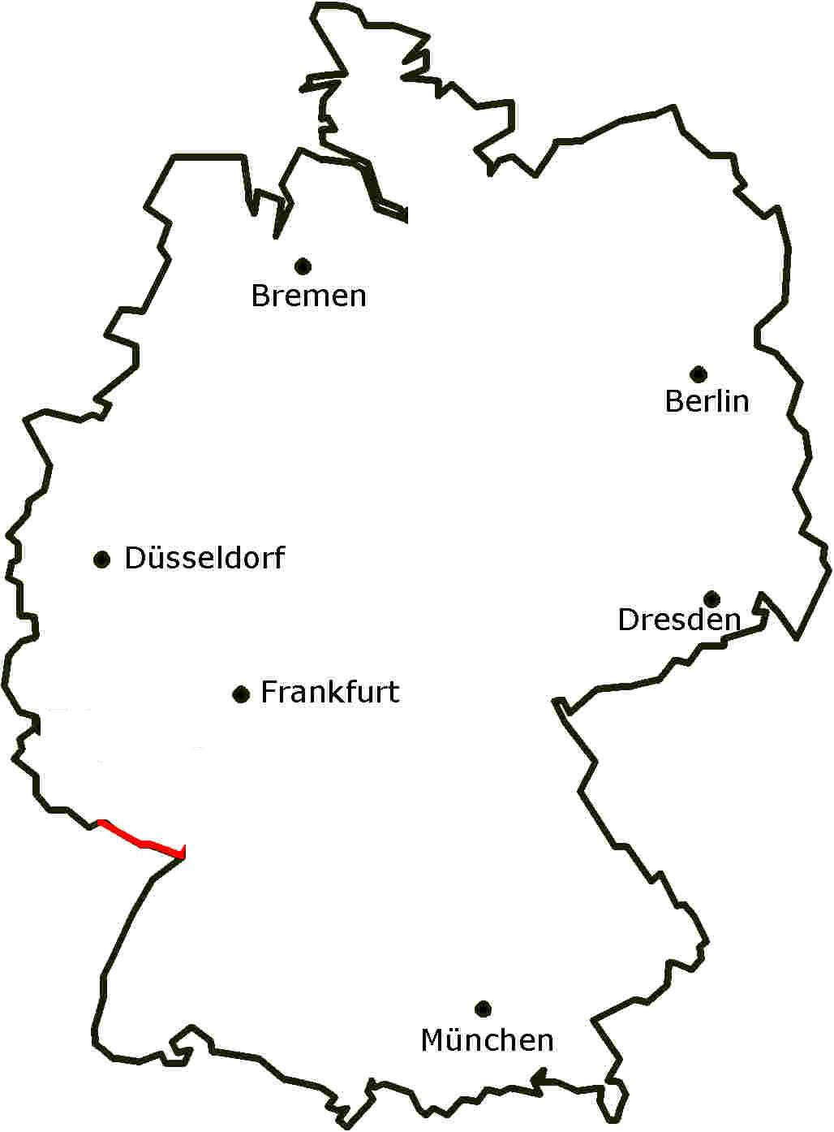
Wie ist das Wetter
in Bremen?
2°
Es regnet
in Bremen!
- 2°
- 1°
4°
5°
6°

Slide 8
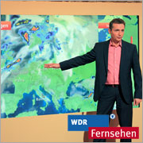
JETZT BIST DU
MODERATOR(in)!

Slide 9
2°
- 2°
- 1°
4°
5°
6°

